Slide 1
Đề tài
Manage Dormitory App

Slide 2
Mục lục:
Lời mở đầu
Giới thiệu
Phân tích yêu cầu người dùng
4. Phân tích và demo chức năng

Slide 3
Lời mở đầu
Hiện nay, đất nước ta đang trong giai đoạn phát triển, thực hiện công nghiệp hóa, hiện đại hóa. Cùng với sự phát triển của nền kinh tế thị trường, việc xây dựng một phần mềm để quản lý quy trình làm việc một nhu cầu thiết yếu của người dân, các cơ quan xí nghiệp, các tổ chức kinh tế và toan xã hội.
Với kiến thức học được trên trường, tự học, các anh chị truyền đạt kinh nghiệm, nhóm em đã học hỏi rất nhiều điều bổ ích từ kiến thức trong ngành cho đến đời sống. Đề tài đồ án của nhóm em là: Phần mềm quản lý kí túc xá
Em xin chân thanh cảm ơn các thầy cô đã tạo cơ hội cho nhóm em thực hiện sản phẩm này

Slide 4
Giới thiệu
Đưa ra vấn đề
Do hiện nay ở trường mình, em nhận thấy hệ thống quản lý kí túc xá trường mình chưa được phát triển mạnh lắm, còn gây khó khăn nhiều cho người sử dụng, ... Nhận thấy được sự bất tiện nên nhóm em đã xây dựng dự án này.

Slide 5
Giới thiệu
Hệ thống hiện tại
Sinh viên trường TDT khi ở kí túc xá phải tuân thủ luật lệ, vệ sinh, nề nếp. Nếu không thì sẽ bị thầy tự quản bắt lỗi vi phạm. Nếu 1 năm bị bắt lỗi vi phạm quá 4 lần thì học kì tới sẽ không được kí hợp đồng. Vấn đề nằm ở chỗ khi các thầy tự quản đi bắt lỗi, các thầy phải thực hiện khá nhiều thao tác:
Gọi 1 bạn sinh viên tự quản đi theo để cầm hộ thầy cuốn sổ
Khi muốn ghi lỗi thì phải ghi vào sổ sách
Dùng điện thoại cá nhân chụp minh chứng vi phạm của sinh viên, lưu vào điện thoại
Sau khi ghi tên, nội dung lỗi vi phạm xong thì phải đưa cho học sinh ấy kí xác nhận lỗi

Slide 6
Giới thiệu
Hệ thống hiện tại
Sinh viên khi muốn xác nhận lỗ
Nếu hôm ấy sinh viên không có ở phòng mà bị dính lỗi thì 10 rưỡi đêm phải xuống tầng trệt để kí lỗi
Sinh viên xin phép vắng, có ý kiến gì đó cần nộp đơn
Hệ thống nộp đơn hiện tại hơi khó dùng, khó chèn ảnh vào đơn
Phải liên lạc với anh tự quản cùng tầng
Sinh viên tự quản khi điểm danh mỗi buổi tối phải kiểm tra theo số giường, không thể kiểm tra theo tên sinh viên
Sinh viên tự quản đăng kí lịch gác cổng ra vào qua giấy tờ

Slide 7
Giới thiệu
Hệ thống đề nghị
Cần có hệ thống mới, tiên tiến, hiện đại hơn, có những chức năng cơ bản để quản lí kí túc xá như quản lý phòng, hợp đồng, hóa đơn điện nước, phòng và sinh viên, các bài đăng, điểm danh của sinh viên, ...
Lưu được các vi phạm, ảnh minh chứng lên hệ thống, quản lý các vi phạm dễ dàng.
Sinh viên có thể xác nhận lỗi trên hệ thống, xem các vi phạm của mình, sẽ không còn cuốn sổ.
Nộp đơn, xin phép, liên lạc giáo viên dễ dàng hơn.
Điểm danh sinh viên mỗi tối nhanh hơn.
Đăng kí lịch trực gác cổng ra vào mỗi tuần trên hệ thống.

Slide 8
Phân tích yêu cầu người dùng
Yêu cầu phi chức năng
Dễ hiểu, giao diện đẹp, đầy đủ tinh năng, dùng được trên nhiều trình duyệt
Yêu cầu chức năng
Giáo viên tự quản:
Đăng nhập, đăng xuất
Quản lí các vi phạm (xem, thêm, chỉnh sửa)
Quản lí hóa đơn ( trả lời đơn của học sinh )

Slide 9
Phân tích yêu cầu người dùng
Yêu cầu chức năng
Giáo viên quản lý
Có các chức năng của giáo viên tự quản
Quản lý các đơn đăng kí xin vào kí túc xá
Quản lý hơp đồng
Quản lý phòng và sinh viên
Quản lý hóa đơn điện nước
Quản lý bài đăng
Quản lý điểm danh sinh viên mỗi tối
Sinh viên không nằm trong ký túc xá
Đăng nhập, đăng xuất
Đăng kí ở nội trú

Slide 10
Phân tích yêu cầu người dùng
Yêu cầu chức năng
Sinh viên trong ký túc xá
Đăng nhập, đăng xuất
Xem hợp đồng
Xem các vi phạm của bản thân, xác nhận lỗi
Sinh viên tự quản
Có các chức năng của sinh viên trong kí túc xá
Điểm danh sinh viên mỗi tối
Đăng kí lịch trực gác cổng mỗi tuần

Slide 11
Công cụ sử dụng
Backend: PHP Laravel
Frontend: React JS
- Các thư viện dùng trong dự án:
https://github.com/ckeditor/ckeditor5-react
https://github.com/biggora/device-uuid
https://github.com/auth0/jwt-decode
https://github.com/react-bootstrap/react-bootstrap
https://github.com/axios/axios
https://github.com/barryvdh/laravel-dompdf
https://github.com/bluemmb/Faker-PicsumPhotos
https://github.com/firebase/php-jwt

Slide 12
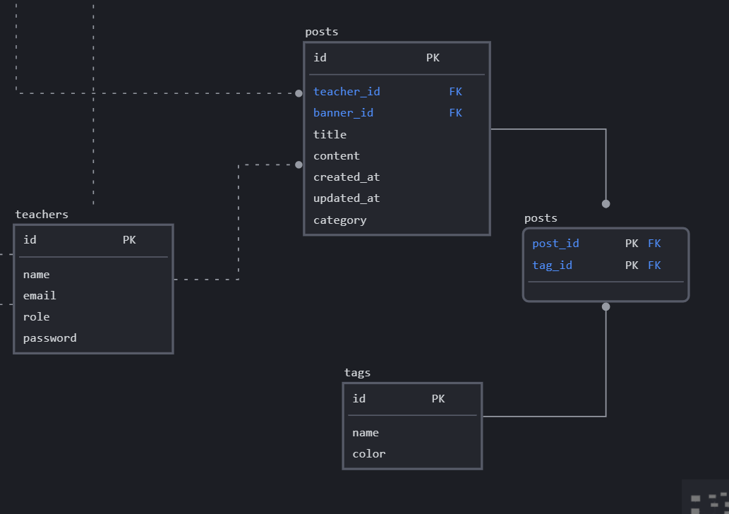
Phân tích và demo chức năng
Chức năng đăng bài:

Slide 13
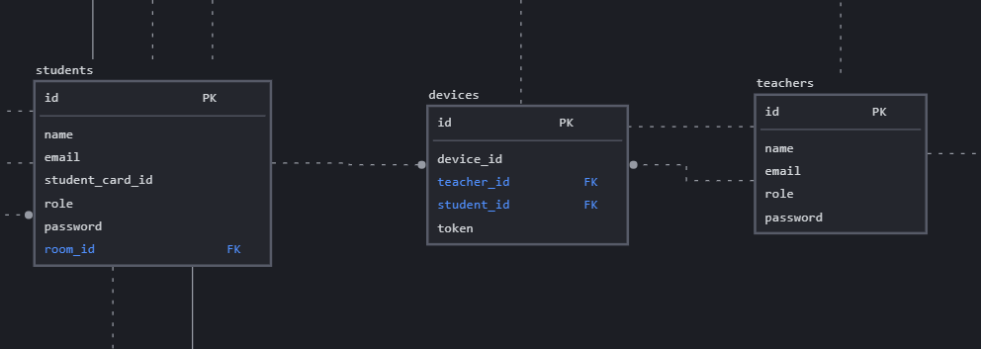
Phân tích và demo chức năng
Chức năng đăng nhập

Slide 14
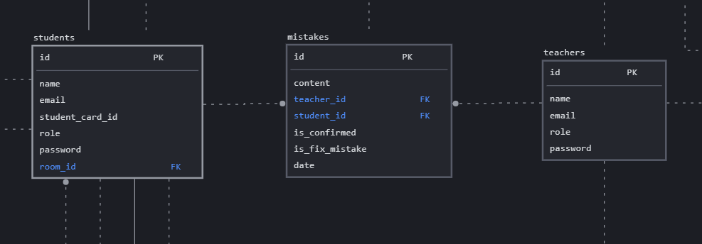
Phân tích và demo chức năng
Giáo viên ghi lỗi sinh viên:

Slide 15
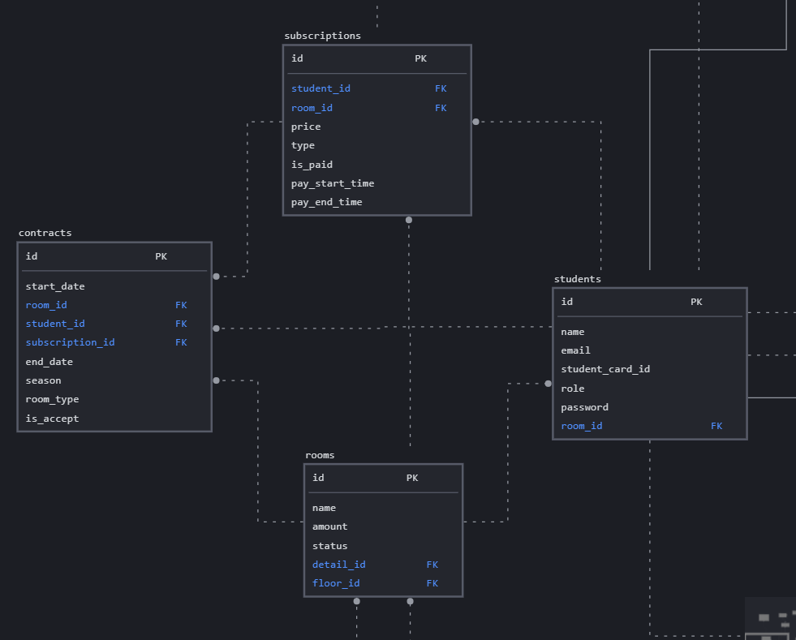
Phân tích và demo chức năng
Sinh viên đăng kí vào ký túc xá, được duyệt, chọn phòng và trả tiền

Slide 16
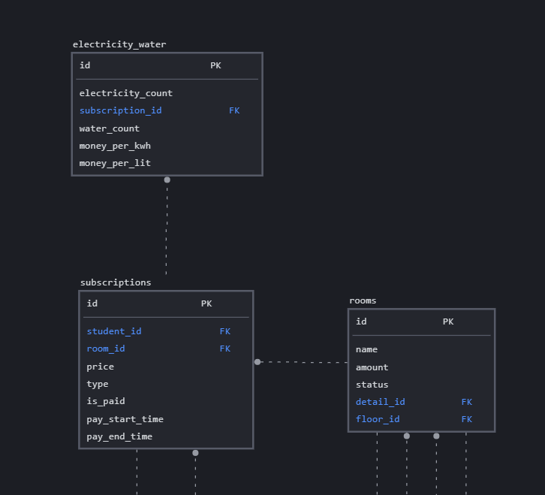
Phân tích và demo chức năng
Quản lý điện nước:

Slide 17
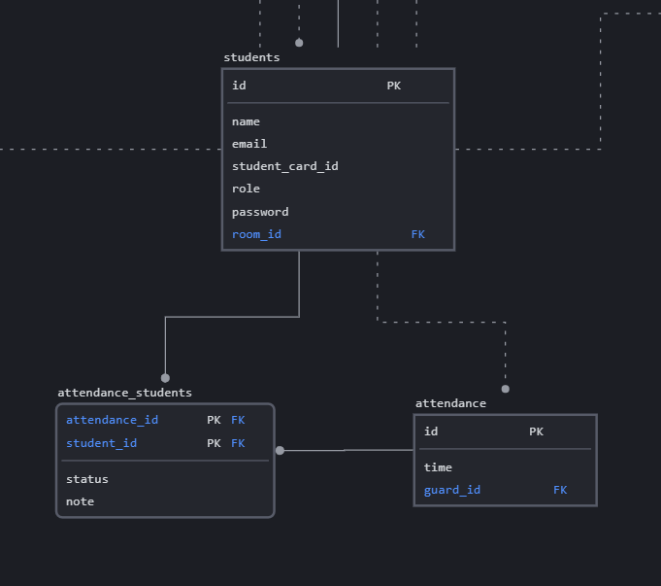
Phân tích và demo chức năng
Điểm danh sinh viên mỗi tối:

Slide 18
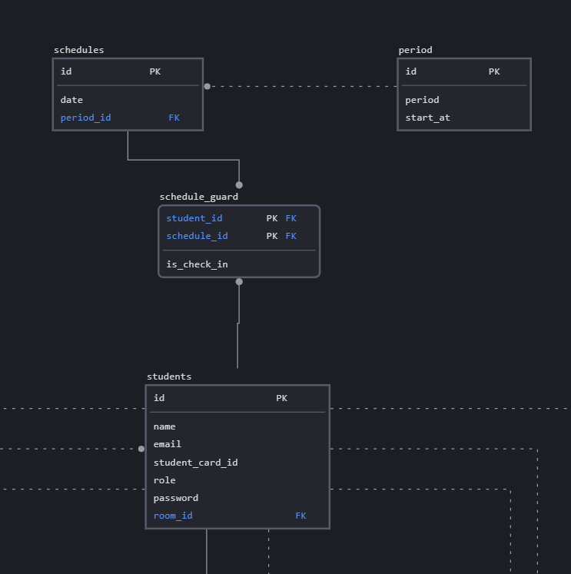
Phân tích và demo chức năng
Sinh viên đăng ký lịch trực gác cổng ra vào

Slide 19
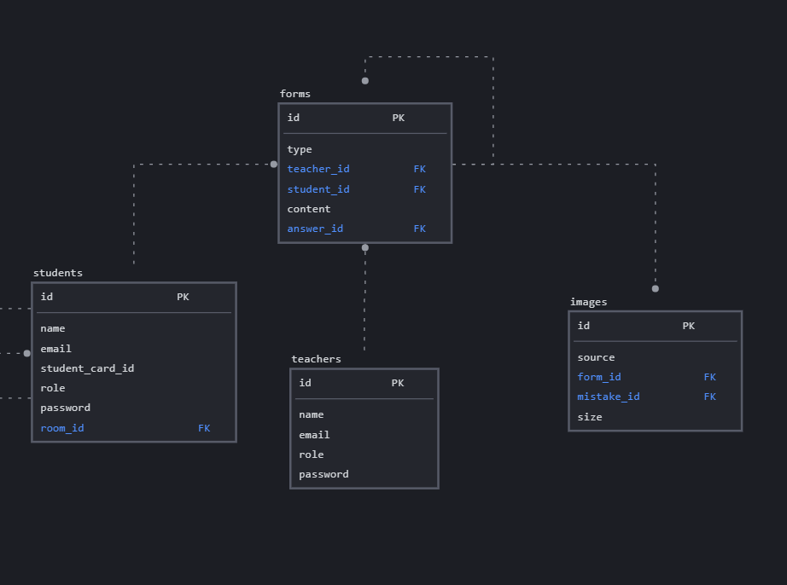
Phân tích và demo chức năng
Sinh viên nộp đơn và giáo viên phản hồi:

Slide 20
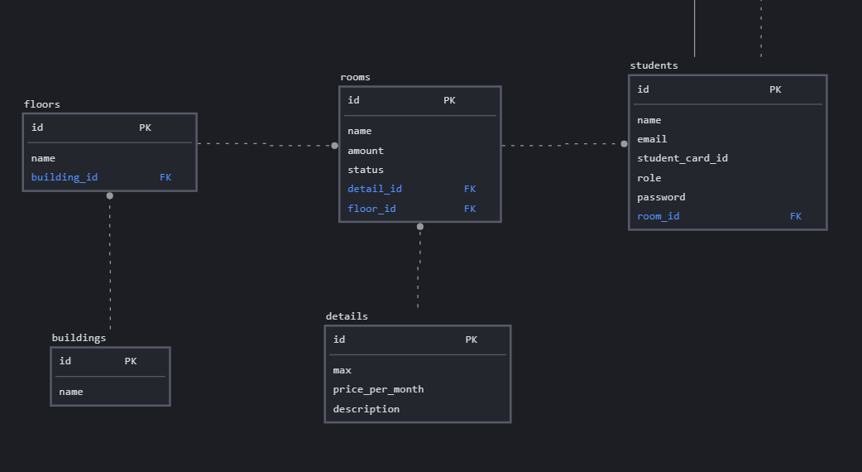
Phân tích và demo chức năng
Quản lý phòng và sinh viên

Slide 21
Xem trực tiếp sản phẩm
dormitory.fun

Slide 22

Đóng góp
Phạm Minh Trí
Ngô Chí Cường
Bùi Hữu Lộc

Slide 23
Thank you <3

